Slide 1
حافظه
زیر نظر استاد ارجمند :اقای یوسفی
کاری از :
امیر محمد استادکار
رضا طاهریان
امید نیکوفر

Slide 2
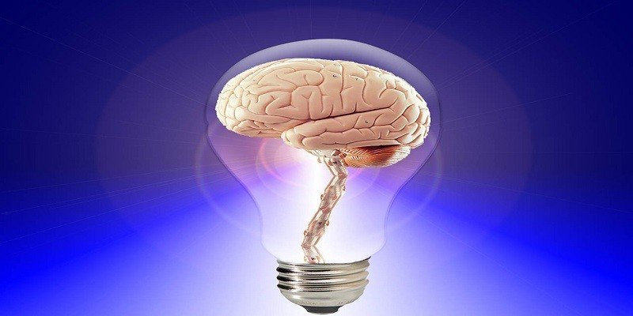
تعریف
حافظه به عنوان ثبت اطلاعات در ذهن، اساس و پايه يادگيري را تشكيل مي‏دهد. اگر حافظه را از زندگي انسان حذف كنيم قادر به انجام هيچ كاري، حتي عمومي‏ترين رفتارهاي اختياري، مثل غذا خوردن، لباس پوشيدن، سخن گفتن و مانند آن نخواهد بود. بدون ياري حافظه، شما نمي‏توانيد درباره خودتان بينديشيد؛ زيرا همين مفهوم «خود» مستلزم نوعي احساس پيوستگي است كه تنها حافظه مي‏تواند براي شما فراهم كند.
از «حافظه» تعاريف گوناگوني به عمل آمده است؛ از جمله: حافظه به‏خاطرسپاري رويدادها و اطلاعات و همچنين يادآوري آنهاست. حافظه كنشي است كه
تجارب گذشته را دربر مي‏گيرد. حافظه رويدادهاي حال را نگه‏داري مي‏كند و خاطرات گذشته را به ياد مي‏آورد.¹

Slide 3

انواع
حسی
کوتاه مدت
بلند مدت

Slide 4
در اين حافظه، اطلاعات حسّي ذخيره مي‏گردند. محرّك‏هاي فيزيكي خارجي مثل، حرارت، نور، صوت، و مانند آن به وسيله اندام‏هاي حسّ بينايي، شنوايي، و مانند آن دريافت مي‏شوند و قريب يك تا سه ثانيه يعني در مدت زمان كمي در حافظه حسّي ذخيره مي‏شوند. البته در زندگي روزانه، به بسياري از مسائل توجه نداريم. از اين‏رو، آن را به حافظه نمي‏سپاريم. حافظه حسّي نخستين مرحله خبرپردازي بوده و مهم‏ترين دليل فراموشي اطلاعات از حافظه حسي بي‏توجهي به آن است.
نورمن (norman) مثال‏هاي ذيل را از حافظه حسّي توضيح مي‏دهد: دستتان را در مقابل صورت خود تكان بدهيد. ردّ ضعيفي كه پس از كنار رفتن دست باقي مي‏ماند ـ يعني آثار رويداد اتفاق افتاده ـ گواه مشخصي بر وجود يك نظام حافظه حسّي است. دست خود را مشت كنيد، به سرعت دو تا از انگشتانتان را باز كنيد، دوباره با حداكثر سرعت ممكن دستتان را مشت كنيد. اگر به دقت نگاه كنيد ردّي از انگشتانتان را خواهيد ديد كه آن‏قدر دوام مي‏آورد تا آنها را شمارش كنيد. دستانتان را به موازات هم در جهت مخالف هم حركت بدهيد. يك بار آنها را به سرعت در مقابل چشمانتان حركت دهيد، به احساس ظريف و مبهم حركت وابسته به هر يك از ردها توجه كنيد. اين احساس واقعي است. فرض كنيد يك تصوير پيچيده متشكّل از تعداد زيادي اشيا در مقابل چشمان شما قرار دارد كه بعضي از آنها در جهت حركت عقربه‏هاي ساعت و بقيه برخلاف جهت عقربه‏هاي ساعت مي‏چرخند. تصوير محو مي‏شود و يك پيكان به جايي در محل قبلي تصوير اشاره مي‏كند. شما قادر خواهيد بود جهتي را كه شي‏ء در آن مكان خاص حركت مي‏كرد مشخص كنيد. ردّ تصوير براي چندصد هزارم ثانيه پس از محو شدن تصوير فيزيكي، باقي مي‏ماند.
حسی

Slide 5
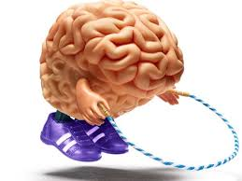

Slide 6
کوتاه مدت
اگر اطلاعات مورد توجه و دقت قرار گيرند به حافظه كوتاه مدت وارد مي‏شوند و براي حداكثر 30 ثانيه ذخيره مي‏شوند. اطلاعات در اين نوع حافظه به صورت رمز درمي‏آيند. آنها رمزهاي صوتي، ديداري يا معنايي هستند؛ بدين معنا كه رمز صوتي يا شنيداري به صدا و رمز ديداري به تصوير ذهني⁷ و رمز معنايي به معناي حركات وابستههستند.⁸ البته رمز شنيداري به معناي اينكه مطالب تكرار و مرور ذهني شوند از رمزهاي ديگر غالب‏تر است. اگر بخواهيم از فراموشي در حافظه كوتاه مدت جلوگيري كنيم بايد اطلاعات را مرتب تكرار كنيم؛ زيرا گنجايش حافظه كوتاه مدت محدود است و همين امر علت فراموشي است؛ زيرا اطلاعات جديد جاي مطالب قبلي را مي‏گيرند.
صاحب‏نظران گنجايش حافظه كوتاه مدت را 2+7 (هفت به علاوه، منهاي دو) مي‏دانند؛ يعني دست‏كم 5 حرف يا عدد و حداكثر 9 با ميانگين 7. گرچه مهم‏ترين علت فراموشي در حافظه كوتاه مدت اين است كه با ورود اطلاعات جديد، به دليل گنجايش كم آن، اطلاعات قبلي فراموش مي‏شود، اما عده‏اي از محققان معتقدند: گذشت زمان هم خود به خودموجب‏ازبين‏رفتن‏اطلاعات‏مي‏گردد.
با توجه به اينكه گنجايش حافظه كوتاه مدت محدود است، زماني كه اين گنجايش تكميل مي‏شود، اطلاعات قبلي بايد از آن خارج گردند تا اطلاعات تازه‏اي وارد آن شوند. به اين پديده «جانشيني اطلاعات» مي‏گويند. بنابراين، عامل مهم فراموش شدن مطالب از حافظه كوتاه مدت جانشين شدن مطالب جديد با آن مطالب است. از اين‏رو، اگر بخواهيم مطلبي را براي مدتي در حافظه كوتاه مدت نگه داريم، بايد آن را تكرار كنيم. اين تكرار از ورود مطالب تازه به اين حافظه جلوگيري به عمل مي‏آورد و مانع جانشيني مطالب جديد با مطالب موجود در حافظه مي‏شود.
به حافظه كوتاه مدت، حافظه «فعّال» هم مي‏گويند؛ زيرا اين حافظه با اطلاعاتي كه به طور فعّال در ذهن وجود دارند براي انتقال به حافظه دراز مدت سرو كار دارد. اين حافظه را مي‏توان حافظه «هوشيار» ناميد؛ زيرا فرد از تمام محتواي آن آگاه است.

Slide 7
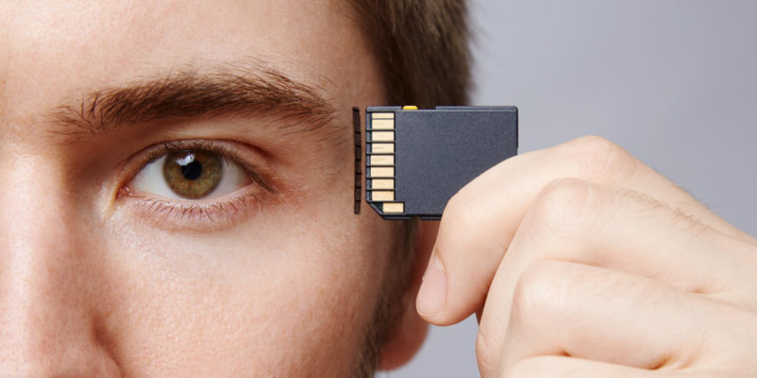

Slide 8
مطالبي كه به حافظه كوتاه مدت انتقال داده مي‏شوند اگر تكرار گردند به حافظه بلند مدت انتقال مي‏يابند، وگرنه در مدت زمان كمي فراموش مي‏شوند. البته تكرار صرف مدّنظر نيست، بلكه منظور از تكرار نوعي ارتباط مطالب جديد با مطالب از قبل آموخته شده است. بنابراين، رمزگرداني در حافظه بلند مدت به صورت رمز معنايي است، برخلاف حافظه كوتاه مدت كه رمزگرداني به صورت رمز ديداري و شنيداري است. براي حافظه بلند مدت، هيچ محدوديتي وجود ندارد و هيچ‏گاه حافظه بلندمدت پر نمي‏شود، تا مثل حافظه كوتاه مدت نياز به آن باشد كه براي ورود مطالب جديد لازمه‏اش اين باشد كه مطالب قبلي حذف گردند.
دانشمندان معتقدند: چيزي به نام «فراموشي» در حافظه بلند مدت وجود ندارد، بلكه بايد علل به ياد نيامدن را جست‏وجو كنيم. لفتوس (Loftus) در رابطه با اهميت حافظه بلند مدت مي‏گويد: ما همه آگاهيم كه انسان‏ها مي‏توانند مقادير هنگفتي اطلاعات، كلمات، نام‏ها، صورت‏ها و مكان‏ها را به طور دايم يا نيمه دايم در مخزن درازمدت خود ذخيره كنند. بدون مخزن درازمدت، چيزي وجود نخواهد داشت؛ نه كتاب، نه تلويزيون، نه يادگيري و نه ارتباط؛ زيرا توانايي يادآوري گذشته است كه به ما امكان مي‏دهد تا به شكلي پويا با محيط خود كنش متقابل داشته باشيم.¹¹
برخي از مطالب به دليل داشتن ارزش زياد، بدون تكرار و تمرين، رمزگذاري شده، در حافظه بلندمدت نگه‏داري مي‏شوند؛ مثلاً، وقتي انسان خبر ارزشمندي را يكباره مي‏شنود، هرگز احتياج به تكرار اين خبر براي جايگزين شدن آن در حافظه بلندمدت ندارد، بلكه صرف شنيدن خبر، خود عامل جاي گرفتن آن در حافظه بلندمدت است.
بيشتر رويدادهاي مهم، كه در زندگي تكرار مي‏شوند، به حافظه درازمدت انتقال مي‏يابند و بنابراين، مي‏توان از اين حافظه براي تفسير، طبقه‏بندي و پاسخ دادن به تجارب روزانه سود برد.
بلند مدت

Slide 9

سنجش
یادآوری
بازشناسی
حفظ کردن مجدد

Slide 10
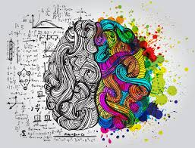
یاداوری
در اين روش، از آزمودني خواسته مي‏شود تا فهرستي از نام‏ها، ارقام، اشكال و تصاوير، موضوع‏ها و مانند آنها را حفظ كند و پس از گذشت مدت مشخصي، آنها را به ياد آورد. تعداد مطالب به ياد مانده مي‏تواند درجه حافظه را نشان دهد. البته لازم به ذكر است كه اين مطالب ياد گرفته شده بايد براي اولين بار باشد كه فرد با آن مواجه مي‏گردد؛ زيرا اگر با مطالب قبلي ياد گرفته شده ارتباط داشته باشد پيوند مطالب قبلي با فعلي و كمك گرفتن از حافظه بلندمدت، يادآوري را ساده مي‏نمايد. بنابراين، از مطالب تازه و جديد استفاده مي‏شود؛ مانند هجاهاي بي‏معنا كه ابينگهاوس استفاده مي‏كرد

Slide 11

بازشناسی
در اين روش، به آزمودني مجموعه‏اي از ارقام، نام‏ها، كلمات، اشكال، تصاوير و مانند آن را نشان مي‏دهند و پس از مدتي از او مي‏خواهند در بين مطالب جديد، چيزهايي را كه ديده است تشخيص دهد؛ مانند سؤالات تستي در امتحان كه دانشجو بايد گزينه درست را، كه پيش‏تر مطالعه كرده است، از بين گزينه‏هاي غلط بازشناسي كند

Slide 12
حفظ مجدد
در روش «يادگيري مجدّد» از آزمودني خواسته مي‏شود مطالب ياد گرفته شده در گذشته را دوباره بخواند و آنها را به ياد آورد، گرچه ممكن است قبلاً مطالب را فراموش كرده باشد و به ياد نياورد؛ ولي با مطالعه مجدّد آنها را به ياد مي‏آورد. بنابراين، مدت زماني كه او صرف يادگيري مجدّد كرده به مراتب كمتر از زماني است كه براي اولين بار مي‏خواست مطالب را بياموزد. از اين‏رو، در مدت زمان صرفه‏جويي مي‏شود؛ مثلاً، دانشجو مطالب امتحاني را طي يك نيم‏سال مطالعه كرده است، اما شب امتحان آنها را مرور مي‏كند. مدت زمان صرف شده در شب امتحان، كه حالت مرور كردن دارد بسيار كمتر از مرحله‏اي است كه براي اولين بار مي‏خواند. اگر او براي يادگيري فصل «هوش» كتاب روان‏شناسي ـ مثلاً ـ براي اولين بار هفت ساعت وقت صرف كرده بود، پس از گذشت مدت زماني ـ فرضا چهار سال بعد ـ اگر او بخواهد امتحان كارشناسي ارشد بدهد، ديگر براي يادگيري مجدّد اين فصل، نيازي به صرف هفت ساعت وقت نيست. او شايد با يك ساعت بتواند آن را به ياد آورد.
بنابراين، از طريق درصد مطالب فراموش شده، كه طي مدت زمان به وجود آمده است، مي‏توان حافظه و فراموشي را سنجيد. براي نمونه، شما براي يادگيري اشعاري آن را ده بار مي‏خوانيد تا كاملاً حفظ شويد. بعدا كه دوباره مي‏خواهيد آنها را بخوانيد و به يادآوريد 2 بار مي‏خوانيد و كل مطالب را به ياد مي‏آوريد. بنابراين، مقياس حفظ كردن شما 8 است و مقياس فراموشي شما 2؛ يعني 2 درصد مطالب ياد گرفته شده خود را فراموش كرده‏ايد

Slide 13

حواس پرتی
درونی
بیرونی

Slide 14

درونی
اين نوع حواس پرتي شامل افكار و انديشه‏هايي است كه هنگام مطالعه ذهن فراگير را به خود جلب مي‏كنند و مانع مطالعه او مي‏گردند؛ مثل نگراني در مورد مشكلات شخصي، شغلي، اقتصادي، اجتماعي و انواع خيال‏پردازي‏ها.

Slide 15

بیرونی
عواملي كه از بيرون مزاحم يادگيرنده هستند؛ مانند سر و صدا در محيط، نور كم يا خيلي زياد، سردي يا گرمي نامناسب.

Slide 16

رفع حواس پرتی
الف. برنامه‏ريزي واقع‏بينانه: مدت زماني كه براي انجام كاري در نظر مي‏گيريد مناسب باشد؛ مثلاً، كار زيادي را براي وقت محدودي تنظيم نكنيد كه بعدتر بر اثر كمي وقت نتوانيد آن را به انجام برسانيد و بعد هم نااميد شويد.
ب. پيش‏بيني امور غير منتظره: برخي مواقع ممكن است عوامل و كارهاي ناخواسته‏اي به وجود آيند كه مانع تحقق اهداف فرد گردند. بنابراين، در برنامه مطالعه، حتما بايد پيش‏بيني عوامل غيرمترقّبه‏اي را نمود و وقتي را هم براي آن در نظر گرفت.
ج. تقسيم زمان: براي مطالعه از نظر زمان بندي، بايد دقت لازم را به عمل آورد و وقت مطالعه را تقسيم كرد؛ مثلاً، به جاي اينكه شش ساعت در يك شب مطالعه كنيد، بهتر است در شش شب، هر شب يك ساعت مطالعه كنيد.
د. عدم مطالعه مطالب مشابه: با توجه به اصول يادگيري، هرگاه مطالب مورد مطالعه به يكديگر زياد شباهت دارند، براي جلوگيري از اشتباه به خاطر شباهت مطالب، سعي شود آنها همزمان با يكديگر مطالعه نشوند. ب
: استفاده از وقت :راي يادگيري، بهتر است از ساعات استفاده بهينه شود؛ مثلاً، ساعات اوليه پس از استراحت، براي يادگيري مناسب‏تر است تا آخر وقت كه فرد خسته است

Slide 17
به خاطر سپردن
نکات کلیدی به خاطر سپردن
هدف
امادگی
انگیزه وعلاقه
اصل فعالیت
تمرکز
ارتباط مطالب
تصویر سازی ذهنی
استفاده از حواس گوناگون

Slide 18
هدف
گر هدف يادگيرنده مشخص و معلوم باشد، مطالب بهتر آموخته مي‏شود؛ زيرا او مي‏داند چه مطلبي را براي چه هدفي مي‏آموزد. «هدف» به معناي نقطه پاياني، يعني: غايت، نهايت، مطلوب، آرمان، آرزو، مقصد و مقصود مي‏باشد. حال اگر فردي كه مطلبي را مي‏خواند هدف خاصي نداشته باشد خواندن او سطحي است؛ مانند اينكه روزنامه بخواند و زود رد شود. ولي اگر آن مطالب را بخواهد امتحان بدهد و هدفش يادگيري باشد با دقت، توجه و تمركز خاصي مطالب را مي‏خواند؛ زيرا هدفش امتحان دادن و موفق شدن است، پس مطالب را بهتر به ذهن مي‏سپارد.

Slide 19
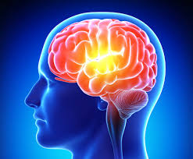
امادگی
: فراگير براي آموزش مطلب، بايد از نظرجسمي و رواني آمادگي لازم را داشته باشد. اين مسئله مورد تأكيد پياژه (Piaget) و ثراندايك (Thorndike) و ديگر روان‏شناسان است. ثراندايك قانون «آمادگي» را در كتاب ماهيت اصلي انسان به گونه ذيل بيان مي‏كند:
الف. وقتي كه شخص آماده است تا عملي را انجام دهد، انجام آن عمل موجب خشنودي‏اش مي‏شود.
ب. وقتي كه شخصي آماده است تا عملي را انجام دهد انجام ندادن آن عمل موجب ناخشنودي‏اش مي‏شود.
ج. وقتي شخص آماده نيست تا عملي را انجام دهد، مجبور كردن او به انجام آن عمل، موجب ناخشنودي‏اش مي‏شود.
بنابراين، يك كودك عقب‏مانده آمادگي ذهني و رواني لازم را براي اينكه رياضيدان شود، ندارد و تلاش در اين زمينه بيهوده است؛ چراكه آمادگي رواني مدّ نظر قرار نگرفته است. يا اينكه يك نابينا بخواهد راننده ماهري شود، چون آمادگي جسمي لازم ندارد، اين خواسته‏اش قابل تحقق نيست. پس براي آموختن و به خاطر سپردن، به آمادگي جسمي و رواني نياز است.

Slide 20
انگیزه
اگر فراگير براي يادگيري ميل و رغبت داشته و دقت، توجه و تمركز بر روي مطالب داشته باشد، بهتر و سريع‏تر مي‏آموزد. در غير اين صورت، اگر تمام امكانات تربيتي هم آماده باشند و او علاقه‏اي نداشته باشد چيزي آموخته نمي‏شود.

Slide 21
اصل فعالیت
»: فراگير براي آموختن مطالب، بايد فعّال باشد و از حالت سستي، تنبلي و بي‏تفاوتي بيرون آيد. معلم بايد با فعّال نگه داشتن دانش‏آموزان، آنها را در فعاليت‏هاي كلاسي مشاركت دهد و نظام تدريس را از حالت معلم‏مدار به صورت متعلّم‏مدار درآورد. حضرت علي عليه‏السلاممي‏فرمايند: «ايّها الناس! اعلموا انّ كمال الدين طلب العلم و العمل به»؛ اي مردم! بدانيد كمال ايمان آموختن علم و عمل بدان است. بنابراين، اگر در آموختن مطالب، فعاليت و عمل كردن به آنها وجود نداشته باشد مطالب فراموش مي‏گردند

Slide 22

تمرکز
: معلم بايد دقت دانش‏آموزان را مورد توجه قرار دهد و فراگير افكار خود را بر روي مطلب متمركز سازد و حواس او معطوف به درس باشد. در غير اين صورت، شاگرد چيزي را به ذهن نسپرده و وقت او تلف گرديده؛ زيرا براي به خاطرسپاري، تمركز حواس لازم و ضروري است.

Slide 23

ارتباط مطالب
اگر مطالب درسي با يكديگر ارتباط داشته باشند فراگير مطالب را بهتر مي‏آموزد و اين انسجام منطقي بين دروس كمكي است تا دانش‏آموز شناخت بهتري را به دست آورد. همچنين سعي شود بين مطالب جديد با معلومات قبلي ارتباط برقرار شود.

Slide 24

تصویر سازی ذهنی
هنگامي كه مطالب خواندهمي‏شوند بهتر است براي به خاطرسپردن آنها، از «تصويرسازي ذهني» استفاده گردد تا مدت‏هاي زيادي آن مطالب در ذهن باقي بمانند؛ مثلاً، وقتي مي‏خوانيم در جنگل حيوانات وحشي وجود دارند، تصور كنيم كه در جنگل هستيم و يك حيوان وحشي را شكار نموده‏ايم و يا وقتي كلمه «شير» را به كار مي‏بريم شكل آن را در ذهن خود مجسّم كنيم.

Slide 25
حواس گوناگون
هنگامي كه مي‏خواهيد مطالبي را بياموزيد، صرفا از حسّ بينايي استفاده نكنيد. به كار بردن چند حس موجب دوام آموخته‏ها مي‏گردد؛ مثلاً، با چشم بخوانيم، مطالب را با صداي بلند تكرار كنيم، و مطالب كليدي را يادداشت كنيم.

